Slide 1
第二章 逻辑代数基础

Slide 2
2.1 概述
逻辑代数也称布尔代数，它是英国数学家乔治.布尔于1849年提出来的。它是描述事物条件和结果之间逻辑关系的数学方式，是设计分析数字电路的数学工具。
逻辑代数中的变量称为逻辑变量，用大写字母表示。
逻辑代数中的0和1仅代表逻辑变量的两种不同状态，本身既无数值含义也无大小关系；
通常1表示条件具备或结果发生，0表示条件不具备或结果不发生。
逻辑运算：两个表示不同逻辑状态的二进制数码之间按照某一种因果关系进行的运算。
逻辑是指事物间的因果关系，逻辑运算的数学基础就是逻辑代数。

Slide 3
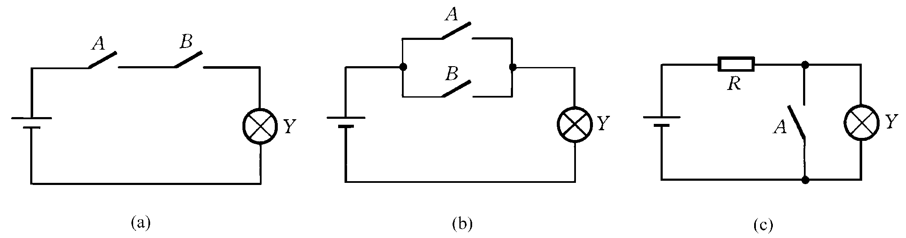
2.2 逻辑代数中的三种基本运算
与（AND） 或（OR） 非（NOT）
以A=1表示开关A合上，A=0表示开关A断开；
以Y=1表示灯亮，Y=0表示灯不亮；
三种电路的因果关系不同：

Slide 4
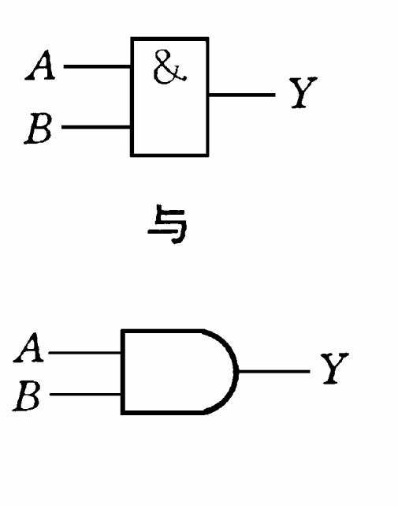
1、与运算（逻辑乘）AND
A
B
电源
Y
条件同时具备，结果发生
逻辑表达式：Y=A·B=AB
VHDL描述方式：Y <= A AND B
与门图形符号：
与运算真值表：
A B | Y=A·B
0 0 0 1 1 0 1 1 | 0 0 0 1
有“0”则“0”
全“1”则“1”

Slide 5
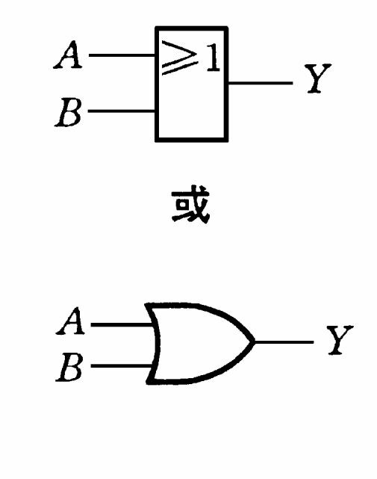
2、或运算（逻辑加）OR
A
B
电源
Y
条件之一具备，结果发生
逻辑表达式：Y= A+B
VHDL描述方式：Y <= A OR B
或门图形符号：
或运算真值表：
A B | Y=A+B
0 0 0 1 1 0 1 1 | 0 1 1 1
有“1”则“1”
全“0”则“0”

Slide 6

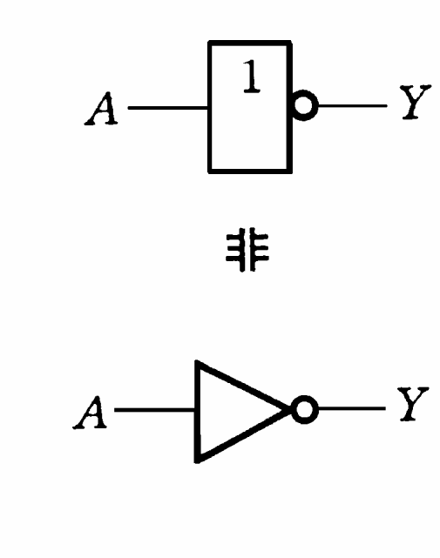
3、非运算（逻辑反）NOT
电源
A
Y
条件不具备，结果发生
逻辑表达式：
VHDL描述方式：Y <= NOT A
非门图形符号：
非运算真值表：
A
0 1 | 1 0

Slide 7

a
b
A
B
c
d
～
楼道灯开关示意图
表2-1-12 楼道灯开关状态表和真值表
(a)
(b)
开关 A
开关 B
灯
A
B
P
c
d
亮
0
0
1
c
b
灭
0
1
0
a
d
灭
1
0
0
a
b
亮
1
1
1

Slide 8
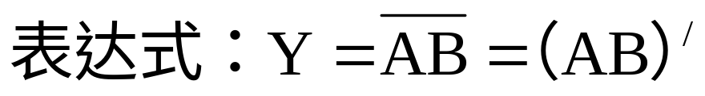
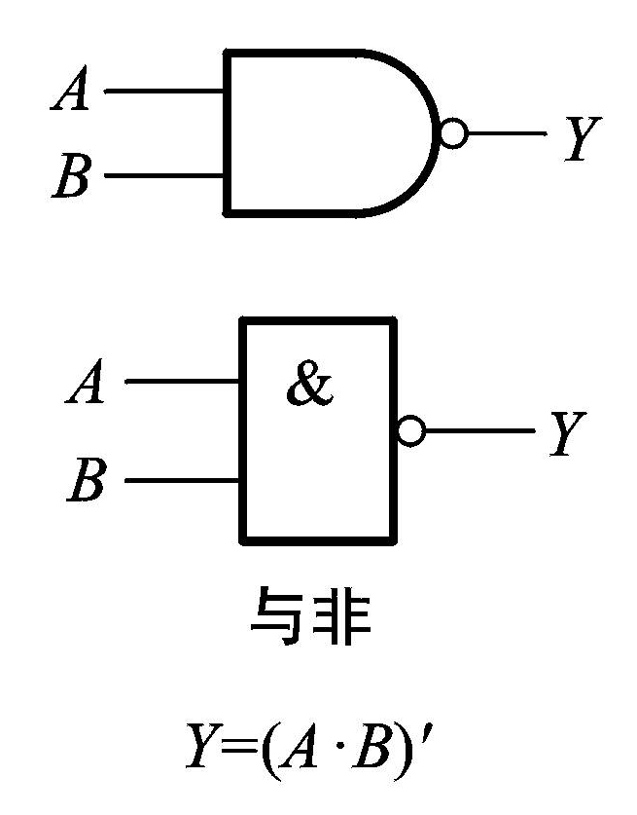
几种常用的复合逻辑运算
1、与非运算 NAND
VHDL描述方式：Y<=A nand B
两输入变量与非逻辑真值表
A
B
Y
0
0
1
0
1
1
1
0
1
1
1
0
有“0”则“1”
全“1”则“0”

Slide 9
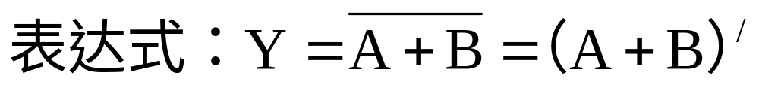
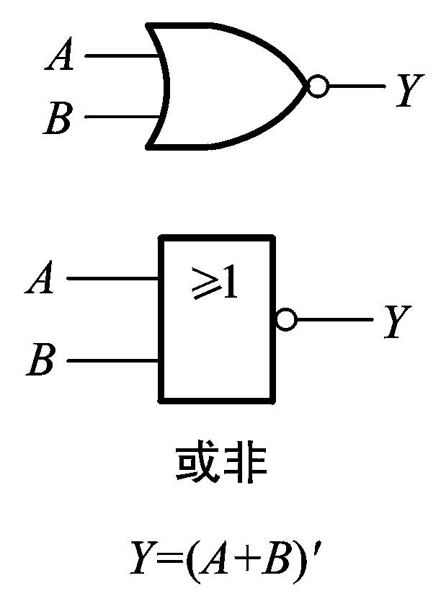
2、或非运算 NOR
VHDL描述方式：Y<=A nor B
两输入变量或非逻辑真值表
A
B
Y
0
0
1
0
1
0
1
0
0
1
1
0
有“1”则“0”
全“0”则“1”

Slide 10
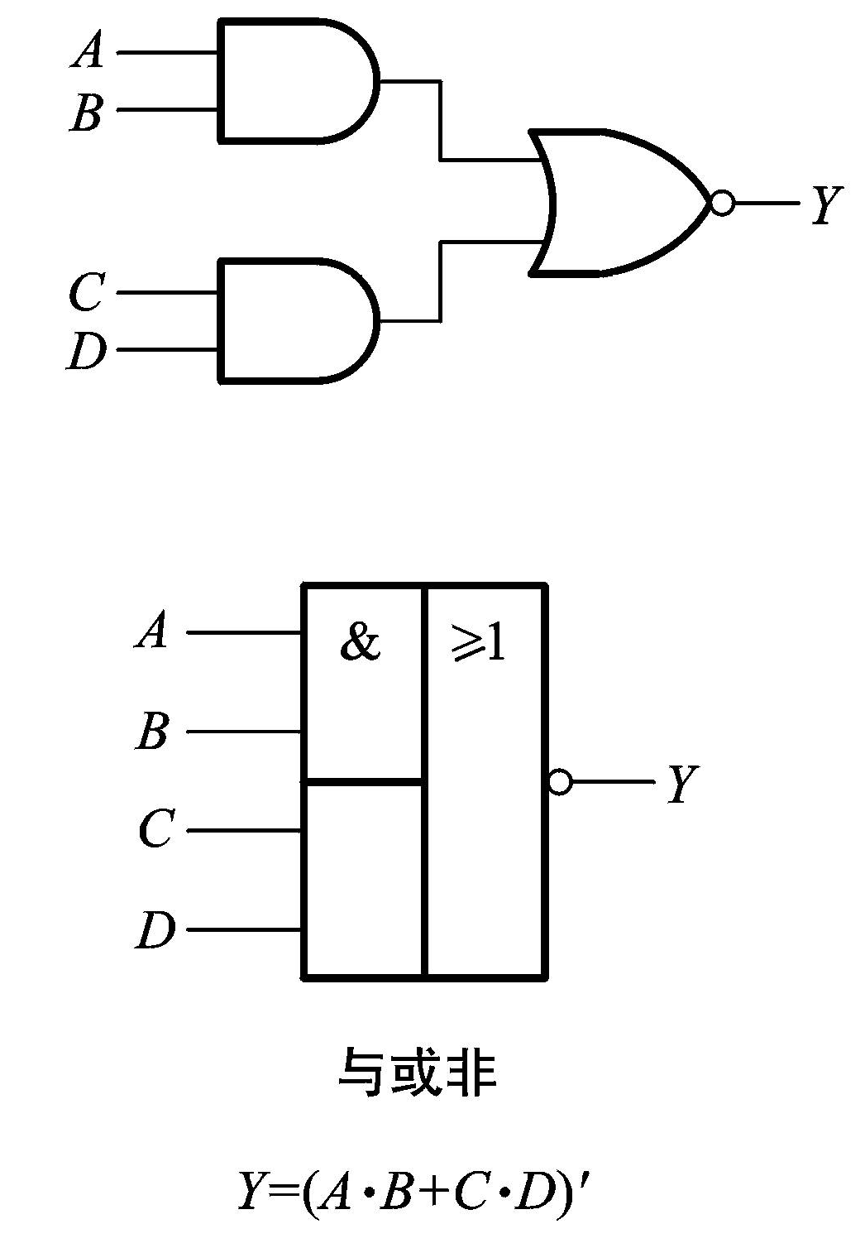
3、与或非运算 AND-OR-NOT
2-2输入变量与或非逻辑真值表
A
B
C
D
Y
0
0
0
0
1
0
0
0
1
1
0
0
1
0
1
0
0
1
1
0
0
1
0
0
1
0
1
0
1
1
0
1
1
0
1
0
1
1
1
0
1
0
0
0
1
1
0
0
1
1
1
0
1
0
1
1
0
1
1
0
1
1
0
0
0
1
1
0
1
0
1
1
1
0
0
1
1
1
1
0

Slide 11
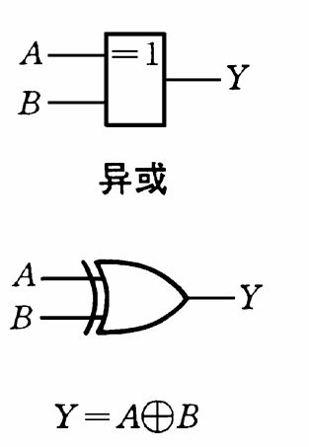
4、异或运算 XOR
异或逻辑真值表
A
B
Y
0
0
0
0
1
1
1
0
1
1
1
0
相异则“1”
相同则“0”
奇数“1”异或=“1”
偶数“1”异或=“0”

Slide 12
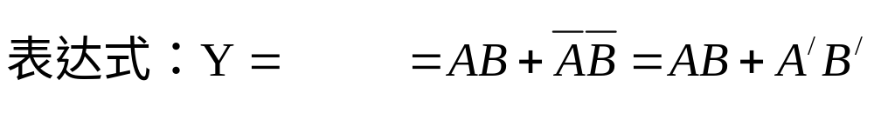
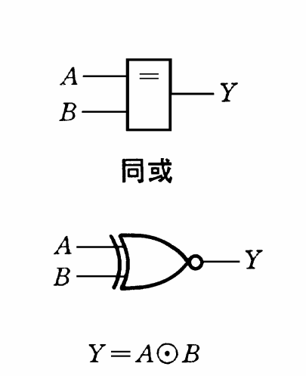
5、同或运算 XNOR
A ⊙B
同或逻辑真值表
A
B
Y
0
0
1
0
1
0
1
0
0
1
1
1
相同则“1”
相异则“0”
同或与异或互为逻辑反

Slide 13
2.3 逻辑代数的基本公式和常用公式
2.3.1 基本公式
序号 | 公 式 | 序号 | 公 式
 |  | 10 | 1′ = 0; 0′= 1
1 | 0 A = 0 | 11 | 1 + A= 1 | 0-1律
2 | 1 A = A | 12 | 0 + A = A | 自等律
3 | A A = A | 13 | A + A = A | 重叠律
4 | A A′= 0 | 14 | A + A′ = 1 | 互补律
5 | A B = B A | 15 | A +B = B + A | 互换律
6 | A (B C) = (A B) C | 16 | A + (B +C) = (A + B) + C | 结合律
7 | A (B +C) = A B + A C | 17 | A + B C = (A +B)(A +C) | 分配律
8 | (A B) ′ = A′ + B′ | 18 | (A+ B) ′ = A′B′ | 反演律 （摩根定理）
9 | (A ′) ′ = A |  |  | 还原律

Slide 14
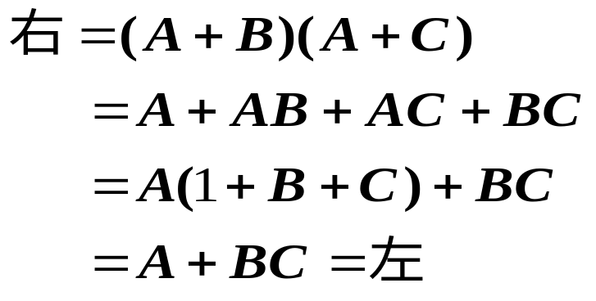
公式（17）的证明（真值表法）：
公式（17）的证明（公式推演法）：
ABC | BC | A+BC | A+B | A+C | （A+B）(A+C)
000 | 0 | 0 | 0 | 0 | 0
001 | 0 | 0 | 0 | 1 | 0
010 | 0 | 0 | 1 | 0 | 0
011 | 1 | 1 | 1 | 1 | 1
100 | 0 | 1 | 1 | 1 | 1
101 | 0 | 1 | 1 | 1 | 1
110 | 0 | 1 | 1 | 1 | 1
111 | 1 | 1 | 1 | 1 | 1

Slide 15
公式（8）、公式（18）的证明（真值表法）：
A | B | A’ | B’ | （AB）’ | A’+B’ | （A+B）’ | A’B’
0 | 0 | 1 | 1 | 1 | 1 | 1 | 1
0 | 1 | 1 | 0 | 1 | 1 | 0 | 0
1 | 0 | 0 | 1 | 1 | 1 | 0 | 0
1 | 1 | 0 | 0 | 0 | 0 | 0 | 0

Slide 16
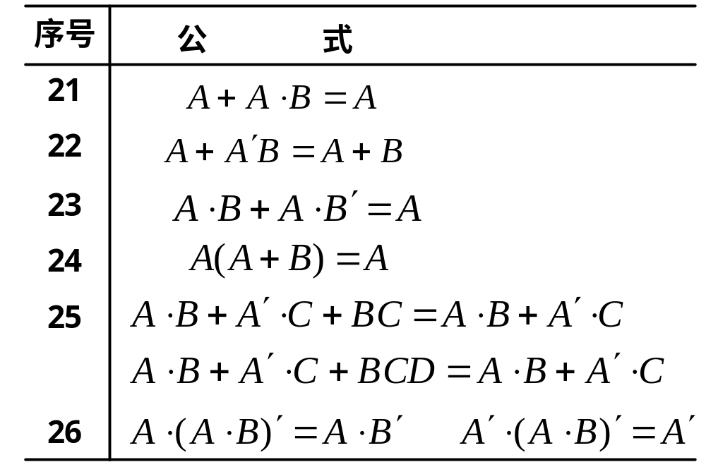
2.3.2 若干常用公式
吸收律
冗余律
21推广：CD+CDB=CD

Slide 17
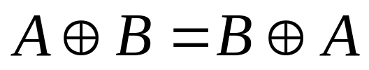
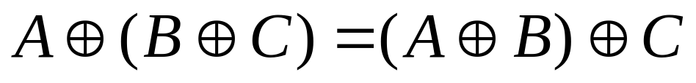
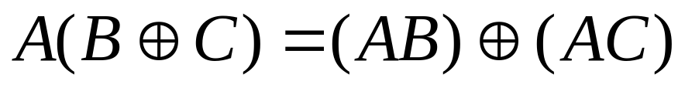
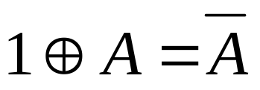
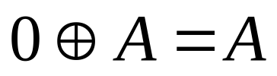
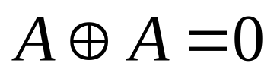
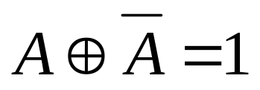
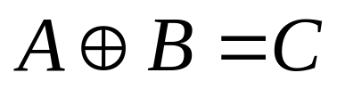
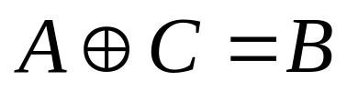
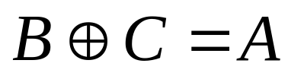
2.3.2 若干常用公式
异或运算公式
交换律：
结合律：
分配律：
常量、变量异或：
因果互换律：若 则

Slide 18
2.4 逻辑代数的基本定理
2.4.1 代入定理
在任何一个包含A的逻辑等式中，若以另外一个逻辑式代入式中A的位置，则等式依然成立。
应用举例：
A+BC = (A+B)(A+C)
A+B(CD) = (A+B)(A+CD)
= (A+B)(A+C)(A+D)

Slide 19
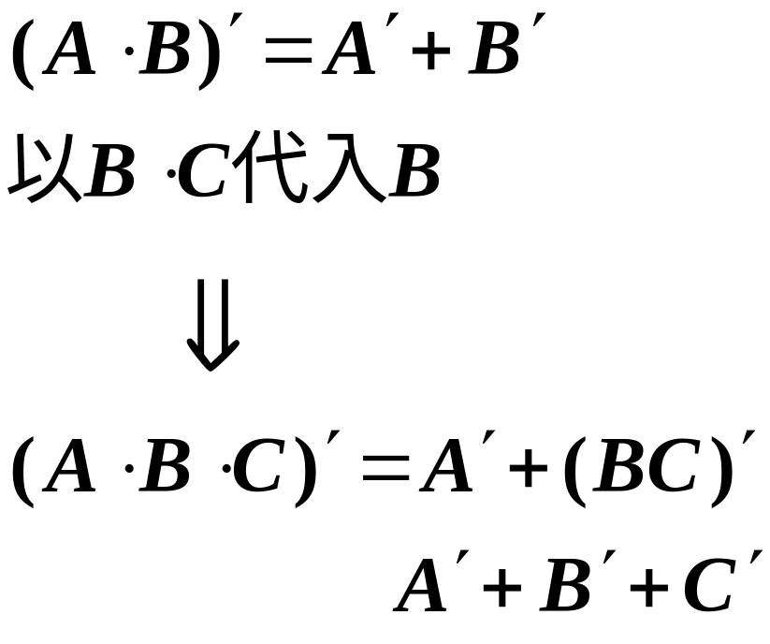
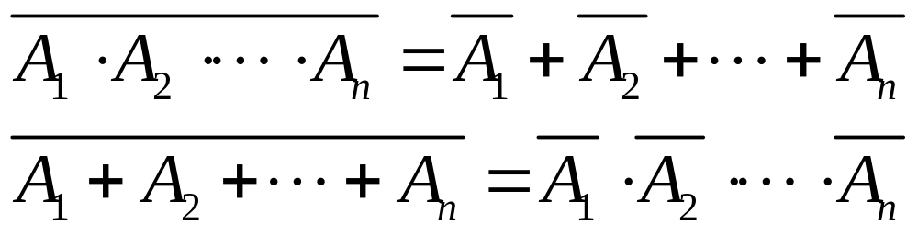
例2.4.1 用带入定理证明摩根定理也适用于多变量的情况
2个变量：
3个变量：
n个变量：

Slide 20
2.4.2 反演定理
设F是一个逻辑函数表达式，如果将F中所有的
与运算和或运算互换；
常量0 和常量1互换；
原变量和反变量互换，
这样得到的新函数式就是F’ 。 F ’称为原函数F的反函数。
规则：
1、仍需遵守“先括号、然后乘、最后加”的运算优先次序
2、不属于单个变量上的“非号”应保留不变
(即“小非变，大非不变”）

Slide 21



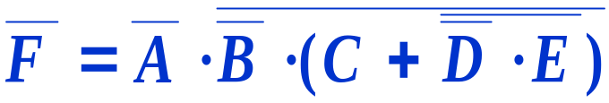
解 由反演规则，可得
若用反演律求解，则
解 由反演规则，可得
注意运算的先后顺序

Slide 22

2.4.3 对偶定理
设F是一个逻辑函数表达式，如果将F中所有的与运算和或运算互换；常量0和常量1互换，则可得到一个新函数式 。 称为F的对偶式。
注意：
1、运算优先次序相同
2、只变换运算符号和常量，变量不变
对偶定理: 若两逻辑式相等，则它们对应的对偶式也相等。
即 若 F₁ = F_{2 ,} 则 F₁^{D}= F₂^{D}

Slide 23


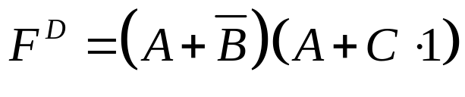
应用：便于公式的推导和记忆
求证：A+BC=（A+B）（A+C）
因为A（B+C）=AB+AC对偶式也必然相等
所以A+BC=（A+B）（A+C）

Slide 24
2.5 逻辑函数及其表示方法
2.5.1 逻辑函数
在逻辑电路中，把条件作为输入称为输入逻辑变量（逻辑变量）；把结果作为输出逻辑变量，输入一旦确定，经过逻辑运算输出也随之确定（即条件决定结果），因此把输出逻辑变量称为逻辑函数。Y=F(A,B,C,······)
注：在二值逻辑中，输入/输出都只有两种取值0/1。

Slide 25
2.5.2 逻辑函数的表示方法
真值表
逻辑式
逻辑图
波形图
卡诺图
计算机软件中的描述方式
各种表示方法之间可以相互转换

Slide 26
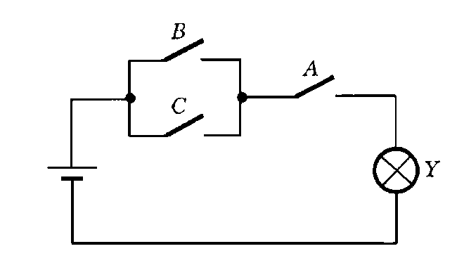
举例：举重裁判电路
A：主裁判。B、C：副裁判
A、B、C：输入变量 Y：输出变量
1：开关闭合代表试举合格，0：断开代表不合格
1：灯亮代表试举成功，0：不亮代表不成功
一.真值表：
将输入变量的所有取值结合对应的输出值列出的表格
唯一的，也是最直观的
A B C | Y
0 0 0 | 0
0 0 1 | 0
0 1 0 | 0
0 1 1 | 0
1 0 0 | 0
1 0 1 | 1
1 1 0 | 1
1 1 1 | 1

Slide 27
二、逻辑式（表达式）
将输入/输出之间的逻辑关系用与/或/非的运算式表示就得到逻辑式。
Y=A（B+C）=AB+AC=AB+AC+ABC
逻辑表达式不是唯一的，可以有多种形式

Slide 28
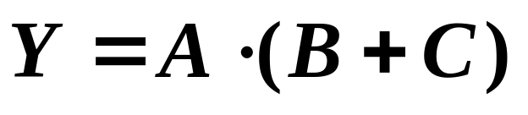
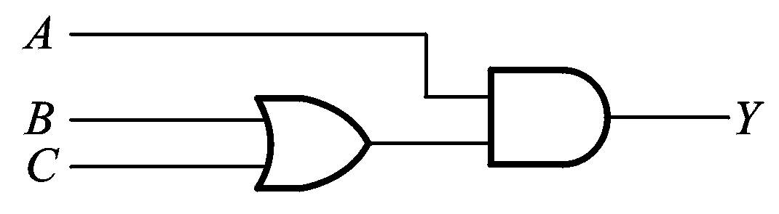
三、逻辑图（逻辑电路图）
用逻辑图形符号表示逻辑运算关系，与逻辑电路的实现相对应。
绘制电路图时，大小要尽量一致

Slide 29

四、波形图（时序图）
将输入变量所有取值可能与对应输出按时间顺序排列起来画成时间波形。如：Y=AB
A | B | Y
0 | 0 | 0
0 | 1 | 0
1 | 0 | 0
1 | 1 | 1

Slide 30
五、各种表示方法间的相互换转
1、真值表 逻辑式
真值表向逻辑式转换
  规则：
  1、找出真值表中使 Y=1 的输入变量取值组合。
  2、每组输入变量取值对应一个乘积项，其中取值为1的写原变量，取值为0的写反变量。
  3、将这些变量相加即得 Y。

Slide 31
A |  | B | C | Y
0 | 0 |  | 0 | 0
0 | 0 |  | 1 | 0
0 | 1 |  | 0 | 0
0 | 1 |  | 1 | 1
1 | 0 |  | 0 | 0
1 | 0 |  | 1 | 1
1 | 1 |  | 0 | 1
1 | 1 |  | 1 | 0
    A=0,B=1,C=1使 A′BC=1
    A=1,B=0,C=1使 AB′C=1
    A=1,B=1,C=0使 ABC′ =1
这三种取值的任何一种都使Y=1,
所以 Y=A′BC+AB′C+ABC′

Slide 32
逻辑式向真值表转换
  把输入变量取值的所有组合逐个代入逻辑式中求出Y，列表
A |  | B | C | Y
0 | 0 |  | 0 | 0
0 | 0 |  | 1 | 0
0 | 1 |  | 0 | 0
0 | 1 |  | 1 | 1
1 | 0 |  | 0 | 0
1 | 0 |  | 1 | 1
1 | 1 |  | 0 | 1
1 | 1 |  | 1 | 1
例：Y=AB+AC+BC
三人表决电路

Slide 33
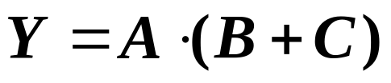
2、逻辑式 逻辑图
逻辑式向逻辑图转换
用图形符号代替逻辑式中的逻辑运算符。

Slide 34
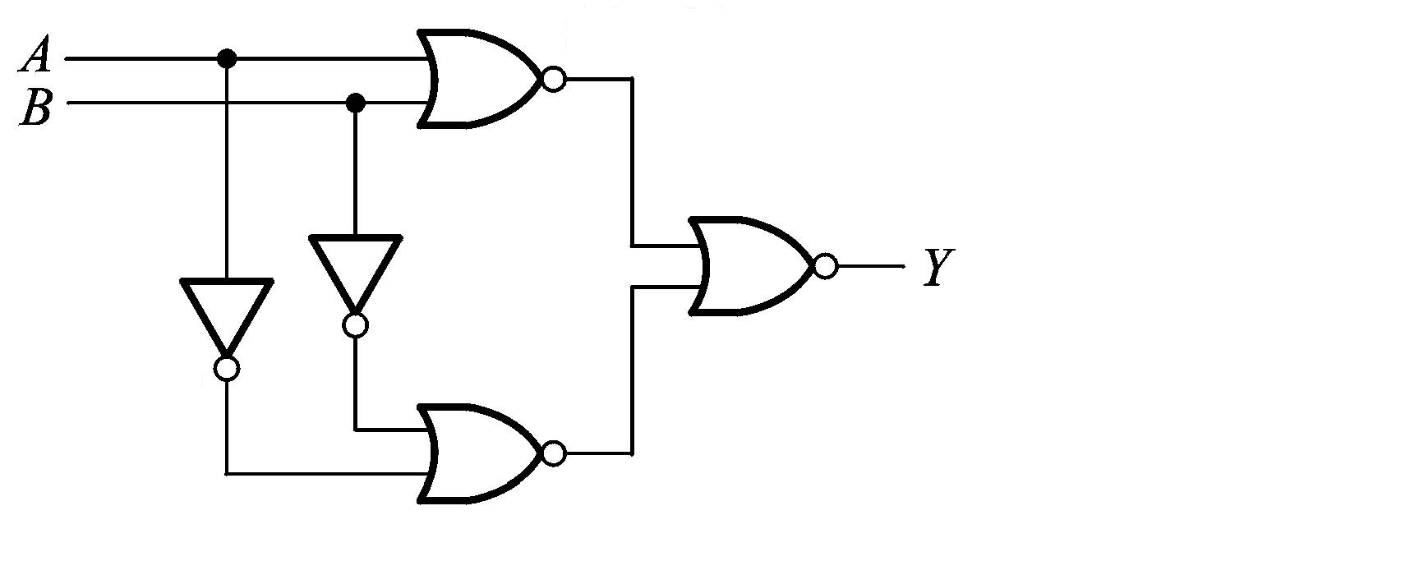
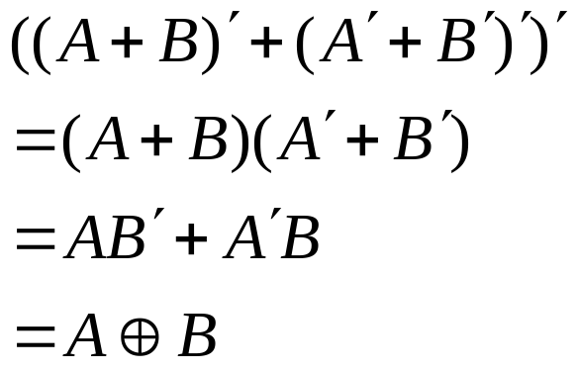





逻辑图向逻辑式转换
  从输入到输出逐级写出每个图形符号对应的逻辑运算式。

Slide 35
3、波形图 真值表
Y=AB
A | B | Y
0 | 0 | 0
0 | 1 | 0
1 | 0 | 0
1 | 1 | 1

Slide 36
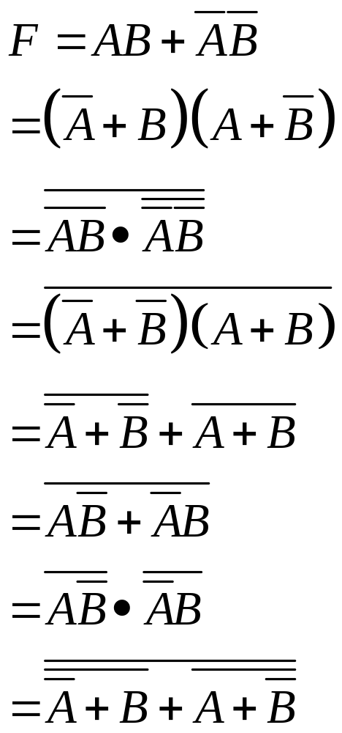
2.5.3 逻辑函数的两种标准形式
一、函数表达式的常用形式
与-或式
或-与式
与非-与非式
或-与非式
或非-或式
与-或非式
与非-与式
或非-或非式
注：
与非门和或非门具有逻辑完备性
即用与非门或者或非门可实现任何组合逻辑函数

Slide 37
二、逻辑式的两种标准形式
最小项之和——标准与或式
最大项之积——标准或与式
1、最小项之和——标准与或式
设有n个变量的逻辑函数，在由此n个变量组成的乘积项（与项）中，若每个变量都以原变量或反变量的形式出现一次，而且仅出现一次，则这样的乘积项称为n变量逻辑函数的最小项。
最小项 m：
m是乘积项
对于n变量最小项应有2^{n}个
通常用 m_{i} 表示第i 个最小项

Slide 38
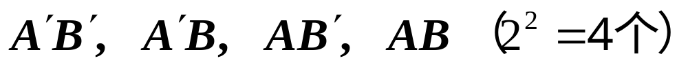
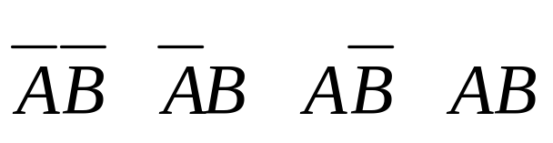
最小项举例：
两变量A, B的最小项
最小项的编号：
00 01 10 11
m0 m1 m2 m3
使最小项为1时，变量取值看成二进制数的十进制大小为最小项编号

Slide 39
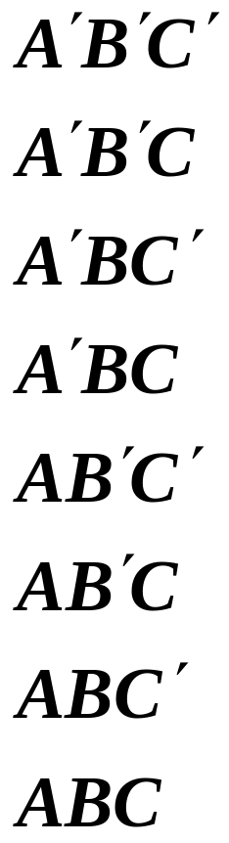
最小项 | 取值 | 对应 | 编号
 | A B C | 十进制数
 | 0 0 0 | 0 | m₀
 | 0 0 1 | 1 | m₁
 | 0 1 0 | 2 | m₂
 | 0 1 1 | 3 | m₃
 | 1 0 0 | 4 | m₄
 | 1 0 1 | 5 | m₅
 | 1 1 0 | 6 | m₆
 | 1 1 1 | 7 | m₇
只有一种输入取值组合使对应的最小项为“1”，其它组合为“0”。

Slide 40
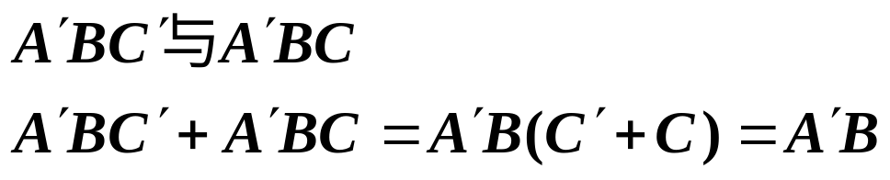
最小项的性质
在输入变量任一取值下，有且仅有一个最小项的值为1。
全体最小项之和为1 。
任何两个最小项之积为0 。
两个相邻的最小项之和可以合并，消去一对因子，只留下公共因子。
------相邻：仅一个变量不同的最小项
如

Slide 41
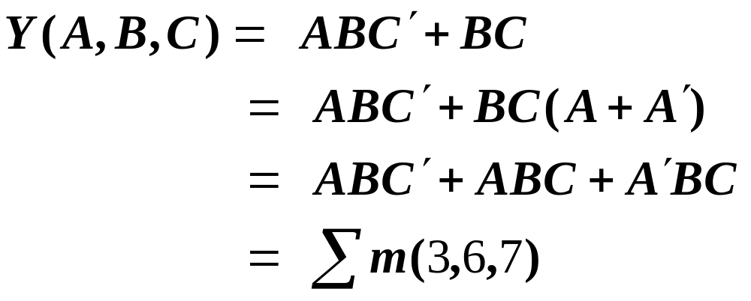

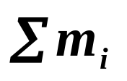
全部由最小项相加而构成的与－或表达式称为最小项之和表达式，又称为标准与－或式，或标准积之和式。
公式法求最小项之和：
利用公式 可将任何一个函数化为

Slide 42
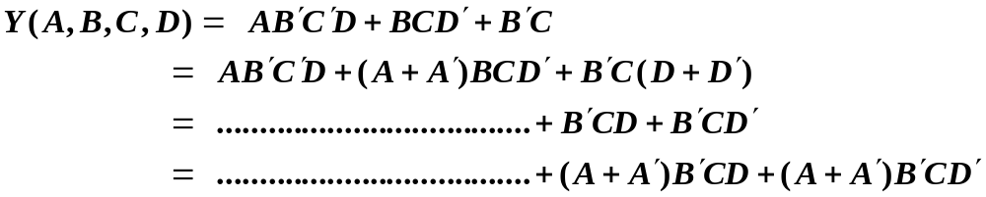
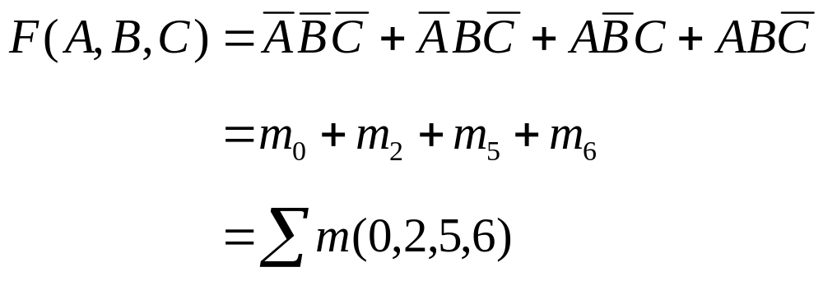
最小项之和的几种书写形式
(变量型)
(m型) 
(Σm型)

Slide 43
真值表法求最小项之和：
标准积之和式中的最小项与真值表中F=1的各行变量取值一一对应，因此，逻辑函数的最小项之和就是真值表中使函数值为1的各个最小项之和。由此得出从真值表写标准积之和式的方法如下：
(1) 找出F = 1的行；
(2) 对每个F = 1的行， 取值为1的变量用原变量表示， 取值为0的变量用反变量表示，然后取其乘积， 得到最小项；
(3) 将各个最小项进行逻辑加， 得到标准积之和式。

Slide 44
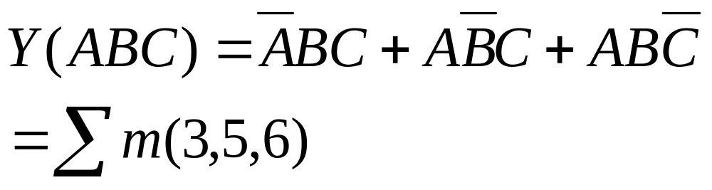
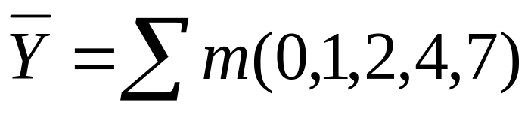
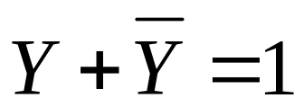
A | B | C | Y
0 | 0 | 0 | 0
0 | 0 | 1 | 0
0 | 1 | 0 | 0
0 | 1 | 1 | 1
1 | 0 | 0 | 0
1 | 0 | 1 | 1
1 | 1 | 0 | 1
1 | 1 | 1 | 0
全体最小项之和为1

Slide 45
2、最大项之积——标准或与式
设有n个变量的逻辑函数，在由此n个变量组成的和项（或项）中，若每个变量都以原变量或反变量的形式出现一次，而且仅出现一次，则这样的和项称为n变量逻辑函数的最大项。
M是相加项；
对于n变量函数2^{n}个
通常用M_{i}表示第i个最大项
如：两变量A, B的最大项

Slide 46
最大项的编号：各最大项为0时，变量取值的十进制大小为最大项编号
最大项 | 取值 | 对应 | 编号
 | A B C | 十进制数
 | 1 1 1 | 7 | M₇
 | 1 1 0 | 6 | M₆
 | 1 0 1 | 5 | M₅
 | 1 0 0 | 4 | M₄
 | 0 1 1 | 3 | M₃
 | 0 1 0 | 2 | M₂
 | 0 0 1 | 1 | M₁
 | 0 0 0 | 0 | M₀
只有一种输入取值组合使对应的最大项为“0”，而其它组合即使其为“1”。
A
′
+
B
′
+
C
′
A
′
+
B
′
+
C
A
′
+
B
+
C
′
A
′
+
B
+
C
A
+
B
′
+
C
′
A
+
B
′
+
C
A
+
B
+
C
′
A
+
B
+
C

Slide 47
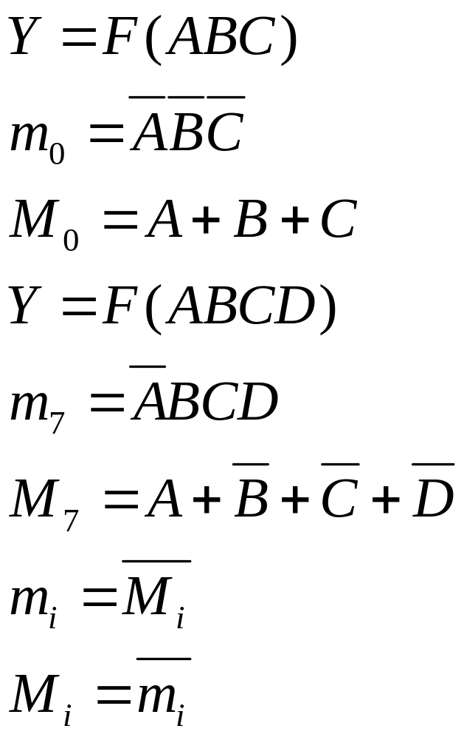
相同编号最大项与最小项的逻辑关系：

Slide 48
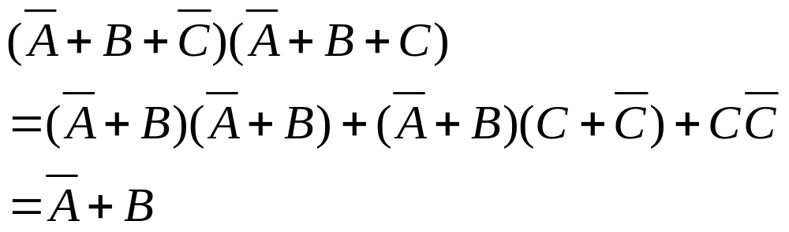
最大项的性质：
在输入变量任一取值下，有且仅有一个最大项的值为0；
全体最大项之积为0；
任何两个最大项之和为1；
只有一个变量不同的最大项的乘积等于各相同变量之和。

Slide 49
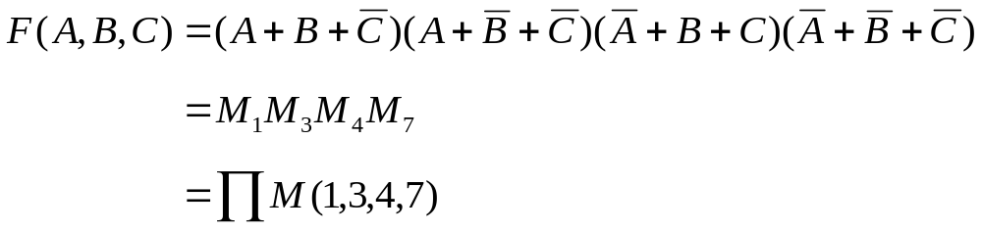
全部由最大项相与而构成的或－与表达式称为最大项之积表达式，又称为标准或－与式，或标准和之积式。
(变量型)
(M型) 
(∏M型)

Slide 50
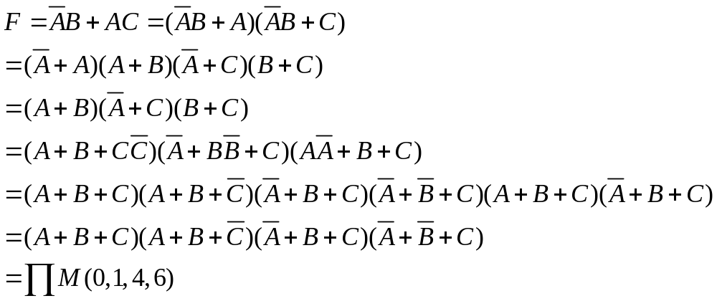
1、公式法：反复利用分配律A+BC=(A+B)(A+C)进行变换。任何逻辑函数都有惟一的最大项表达式。

Slide 51






2、利用最小项与最大项互为反函数的关系

Slide 52



Slide 53

2.6 逻辑函数的化简法
逻辑函数的最简形式
最简与或式：
包含的乘积项最少，每个乘积项的因子也最少，称为最简的与-或逻辑式。

Slide 54

2.6.1公式化简法
反复应用基本公式和常用公式，消去多余的乘积项和多余的因子。
一、并项法
利用公式AB+AB’=A将两项合并，且将B和B’两个因子消去。A和B可以是任何一个复杂的逻辑式

Slide 55

二、吸收法
利用公式A+AB=A可将AB项消去。A和B同样也可以是任何一个复杂的逻辑式。

Slide 56

三、消项法
利用公式AB+A’C+BC=AB+A’C及AB+A’C+BCD=AB+A’C将BC或BCD项消去。其中A、B、C、D可以是任何一个复杂的逻辑式。
四、消因子法
利用公式A+A’B=A+B，将A’B中的A’消去。其中A、B可以是任何一个复杂的逻辑式。

Slide 57

五、配项法：
利用公式 ，将某一乘积项展开为两项，或添加某乘积项，再与其他乘积项进行合并化简。

Slide 58


由上可知：逻辑函数的化简结果不一定是唯一的
公式化简法
优点：不受变量数目的限制
缺点：要求熟练掌握对公式的运用，技巧性较强。判断化简后的结果是否最简有一定的难度。

Slide 59
2.6.2 卡诺图化简法
一、逻辑函数的卡诺图表示法
实质：将逻辑函数的最小项之和以图形的方式表示出来
以2^{n}个小方块分别代表 n 变量的所有最小项，并将它们排列成矩阵，而且使几何位置相邻的两个最小项在逻辑上也是相邻的（只有一个变量不同），就得到表示n变量全部最小项的卡诺图。

Slide 60



表示最小项的卡诺图
二变量卡诺图 三变量的卡诺图
4变量的卡诺图

Slide 61

五变量的卡诺图

Slide 62
特点：
1.以2^{n}个小方块分别代表 n 变量的所有最小项
2.两侧循环码标准的变量取值看成二进制数，对应的十进制数为其编号
3.几何相邻、对称位置（按对称轴对折起来位置重合）的最小项都是逻辑相邻的， 所以卡诺图是一个上下、左右闭合的图形。（相近相邻、相对相邻）

Slide 63
二、卡诺图描述逻辑函数
1、给出真值表
将真值表中每一行的取值填入卡诺图中。（一般只填Y=1的项）
A | B | C | Y
0 | 0 | 0 | 0
0 | 0 | 1 | 0
0 | 1 | 0 | 0
0 | 1 | 1 | 1
1 | 0 | 0 | 0
1 | 0 | 1 | 1
1 | 1 | 0 | 0
1 | 1 | 1 | 1
BC
00
01
11
10
A
0
0
0
1
0
1
0
1
1
0

Slide 64
2、给出逻辑函数的最小项之和
将逻辑函数的最小项在卡诺图上的相应位置上填1，任何一个逻辑函数都等于其卡诺图上1的位置所代表的最小项之和。
BC
00
01
11
10
CD
A
00
01
11
10
AB
0
0
0
1
0
00
0
0
1
0
1
0
1
1
1
01
0
1
1
0
11
0
1
1
1
10
0
0
1
1

Slide 65

如果表达式不是最小项之和的形式：
应用覆盖面积法
BC
00
01
11
10
A
0
0
0
0
1
1
1
1
1
1

Slide 66

例：画出此函数的卡诺图
CD
00
01
11
10
AB
00
0
1
1
1
01
0
1
1
0
11
0
1
1
0
10
0
1
1
1

Slide 67
三、用卡诺图化简逻辑函数
优点: 直观、简单。
缺点：受变量数目的限制；在许多情况下要凭借一定的经验。
相邻：有几何相邻和对称两种情况
1.合并原则：
具有相邻性的最小项可合并，消去不同因子。
注意：
相对位置的一行、一列的两头，两边，四角相邻
以对称轴为中心对折起来的重叠部分也相邻
2^{n}项合并（n＝1，2，3，……），消去n个变量，即每个圈的小方格数为2^{n}个

Slide 68
2、合并步骤：
A、画出卡诺图
B、找出可以合并的最小项画圈
画圈规则：
i、圈尽量大，但每个圈中只能有2^{n}个相邻项，要特别注意对称的相邻性和四角的相邻性
ii、圈尽量少
iii、卡诺图中所有取值为1的方格都要被圈过，不能漏下一个最小项
iv、保证每个圈中至少有一个1没有被其他圈圈过，否则该圈是多余的
C、写出最简与或式
i、写出每个圈对应的合并结果
Ii、将合并结果相加得到最简与或式

Slide 69



例：
化 简 结 果 不 唯 一

Slide 70









例：用卡诺图将下面函数化为最简与或式。
解：
CD
CD
AB
00
01
11
10
AB
00
01
11
10
00
1
1
1
00
1
1
1
01
1
1
01
1
1
11
1
1
1
1
11
1
1
1
1
10
1
1
1
10
1
1
1

Slide 71

例：
CD
 | 00 | 01 | 11 | 10
00 | 1 | 0 | 0 | 1
01 | 1 | 0 | 0 | 1
11 | 1 | 1 | 1 | 1
10 | 1 | 1 | 1 | 1
AB

Slide 72


例：
CDE
AB
000 001 011 010 110 111 101 100
00
01
11
10
1
1
1
1
1
1
1
1
0 0
1
1
1
1
1
1
1
1
1
1
1
1
1
1
1
1
0 0
0 0
0 0
BE’
CE
D’E’
A’E

Slide 73
2.7具有无关项的逻辑函数及其化简
2.7.1 约束项、任意项和逻辑函数式中的无关项
1.约束项
在逻辑函数中，输入变量取值不是任意的，对输入变量取值所加的限制称为约束，被约束的项叫做约束项。
2.任意项
在输入变量某些取值下，函数值为1或为0不影响逻辑电路的功能，在这些取值下为1的最小项称为任意项
3.逻辑函数中的无关项：约束项和任意项可以写入函数式，也可不包含在函数式中，因此统称为无关项。

Slide 74


无关项的两种表示方法：
含有无关项的逻辑函数，由于在无关项的相应取值下，随意为0或1，都不影响函数原有的功能。

Slide 75
2.7.2 无关项在化简逻辑函数中的应用
合理地利用无关项，可得更简单的化简结果。
加入（或去掉）无关项，应使化简后的项数最少，每项因子最少。
从卡诺图上直观地看，加入无关项的目的是为矩形圈最大，矩形组合数最少。

Slide 76


BC
A
00
01
1 1
1 0
0
1
×
1
1
×
×

Slide 77

某电路输入ABCD代表8421BCD码,当ABCD代表的数不大于6时,Y=1、否则Y=0。写出其最小项之和的形式，并用卡诺图化简成最简与或式。

Slide 78
２.９表达式各种形式间的转换
一、将表达式转化成与非-与非的步骤：
1、将表达式化简成最简与或式
2、将最简与或式取两次非，再用一次摩根定理，即可得到与非-与非式
二、将表达式转化成或非-或非的步骤：
1、求表达式反函数的最简与或式（卡诺图中的0化简）
2、利用反演定理得到原函数的或与式
3、再求两次反，用一次摩根定理即可得到或非-或非式
三、将表达式转化成与-或非的步骤：
1、求表达式反函数的最简与或式
2、再求一次反，即可得到与-或非式

Slide 79
作业
4,7,8,10,11,13,15,16,20,21

